Slide 1
Holiadur Amgylchedd Ysgolion

Slide 2
Beth yw’r HAY?
Nodweddion Allweddol
Casglu data ar bolisïau ac arferion ar lefel ysgol
I’w gwblhau gan aelod perthnasol o’r Uwch Dîm Arweinyddiaeth, ar ran yr ysgol
Fformat electronig - bydd yr ysgol yn gallu cadw copi o'r ymatebion
Yn ymdrin ag ystod o bynciau iechyd emosiynol a chorfforol ac atodiad ar brofiadau COVID-19 a chynllunio adferiad *rhowch flaenoriaeth i gwblhau
Ar agor rhwng 24 Ionawr a 28 Chwefror 2022
Canllawiau ysgrifenedig wedi'u darparu a chymorth ar gael gan SHRN a'ch tîm Ysgolion Iach lleol

Slide 3
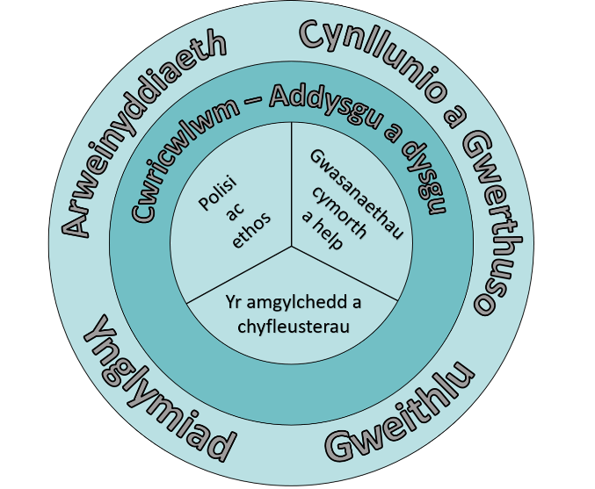
Mae'n seiliedig ar yr Agwedd Ysgol Gyfan at Iechyd
Ymagwedd seiliedig ar dystiolaeth at iechyd ysgolion o fodel Sefydliad Iechyd y Byd
Ar sail y model Ysgolion Iach a'r Ymagwedd Ysgol Gyfan ar Gyfer Llesiant Emosiynol a Meddyliol
Notes:
Add te

Slide 4
Gwerth yr HAY ar gyfer eich ysgol
Gall cwblhau’r HAY mewn ysgol weithredu fel archwiliad mewnol o bolisïau ac arferion yn ymwneud ag iechyd.
Eleni gellir cadw’r ymatebion a roddir i gynorthwyo’r defnydd ohono ym mhroses hunanarfarnu’r ysgol.
Mark Campion o Estyn gyflwyniad yn ein digwyddiadau haf a oedd yn archwilio gwerth y HAY i iechyd ysgolion.
Gwnaeth gysylltiadau â’r canfyddiadau yng nghyhoeddiad Estyn ‘Iach a hapus – effaith ysgol ar iechyd a lles disgyblion’
Gallwch chi ei wylio yma: https://www.shrn.org.uk/events/summer-events-2021/

Slide 5
Gwerth y HAY ar gyfer eich ysgol Mae ei eiriau cloi yn amlygu gwerth ysgolion yn cynnal y ddau arolwg SHRN:
Mae y HAY yn roi cyfle i ystyried arferion iechyd a lles yn yr ysgol a’r arolwg myfyrwyr fel ffordd o ddal llais y dysgwyr: ‘I grynhoi, mae’r llwybr at welliant ar gyfer iechyd a lles disgyblion yn dechrau trwy ddadansoddi’n ofalus yr hyn sy’n digwydd yn yr ysgol a’r hyn y mae disgyblion eu hunain yn ei ddweud wrthym. Yna gallwn weithio gyda disgyblion, eu rhieni, staff ac asiantaethau partner eraill i fynd i’r afael â’r meysydd i’w gwella……’
Mark Campion Estyn HMI

Slide 6
Gwerth y HAY ar gyfer ymchwil iechyd a lles
Mae’r adroddiad llawn ar gyfer adroddiad HAY 2020 ar gael ar ein gwefan
Mae’r data’n caniatáu ar gyfer ymchwil i effaith polisïau ac arferion ysgol ar iechyd a lles pobl ifanc a’u canlyniadau addysgol.
Yna caiff y dysgu hwn ei rannu ag ysgolion a'r rhai sy'n eu cefnogi trwy SHRN:
Briffiau ymchwil hawdd eu deal
Gweminarau
Rhannodd Nick Page ar dîm SHRN ddata yn ein gweminar ar y HAY

Slide 7
Gwerth y HAY ar gyfer iechyd a lles yng Nghymru
Yn yr un gweminar, Dr Julie Bishop, Cyfarwyddwr Gwella Iechyd Iechyd Cyhoeddus Cymru
Ystyriodd werth y data HAY o fewn y Dull Ysgol Gyfan a thynnodd sylw at y rôl sydd ganddo yn genedlaethol:
Deall newid dros amser
Deall yr angen am gefnogaeth ac arweiniad
Deall pa newidiadau i amgylchedd yr ysgol sy’n cael yr effaith fwyaf ar ddeilliannau dysgwyr
Gwerthusiad o strategaethau a pholisïau cenedlaethol a lleol
‘Plymio dwfn’ i lywio’r angen am bolisïau a rhaglenni newydd

Slide 8
oes angen unrhyw wybodaeth bellach?
Cysylltwch â thîm y Rhwydwaith:
shrn@cardiff.ac.uk
Neu ewch i:
www.shrn.org.uk
Any further information required?
Please contact the SHRN team:
shrn@cardiff.ac.uk
Or visit:
www.shrn.org.uk

